Slide 1
3주차 실습/과제 안내 (Unix Shell Programming)

Slide 2
putty
대표적인 터미널 어플리케이션(터미널은 명령을 칠 수 있는 프롬포트를 얘기함.)
영문 putty가 원래 나왔으나, 최근에는 한글로도 이용이 가능하게 됨.

Slide 3
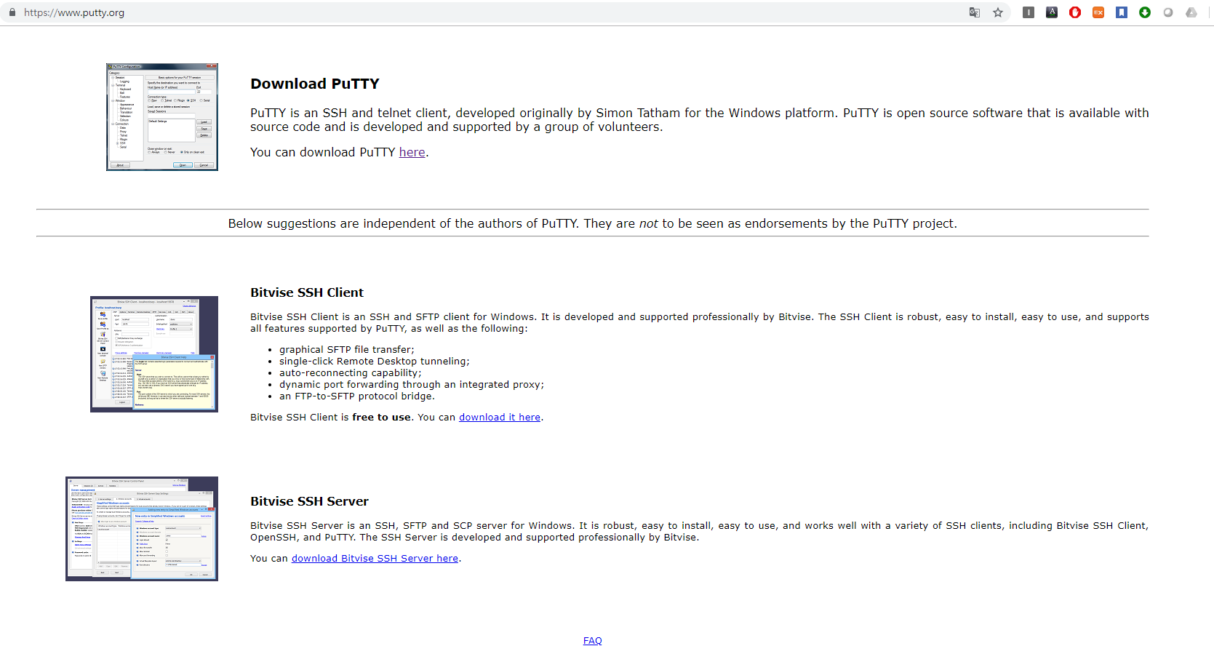
putty 설치(영문)
https://www.putty.org/

Slide 4
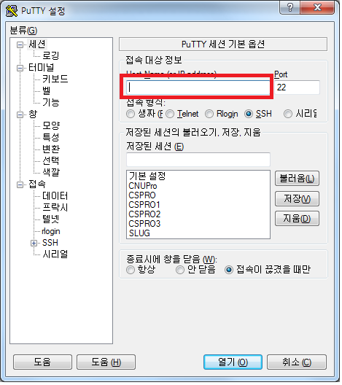
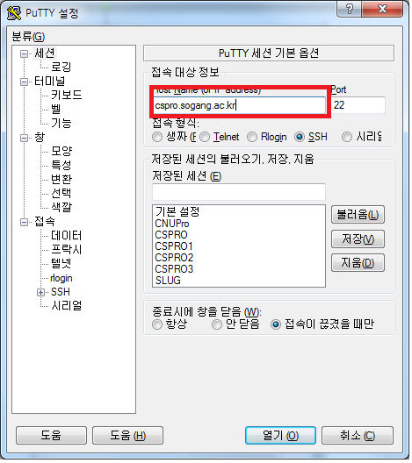
putty 접속하기

Slide 5
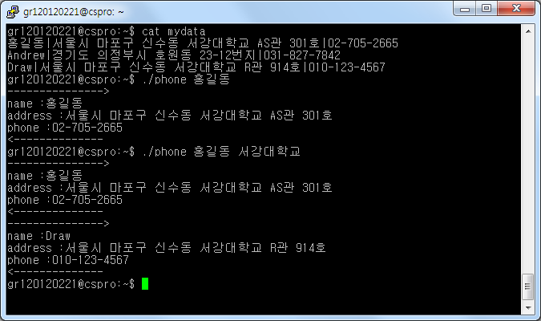
3주차 실습
프로그래밍 문제 해결

Slide 6
3주차 과제
프로그래밍 숙제 해결
프로그래밍 문제의 ‘전화번호부’는 argument를 가진 검색 결과를 모두 보여주는 ‘or’형식이었다.
이를 argument에 나온 결과를 모두 보여주는 ‘and’형식으로 바꾼다.

Slide 7
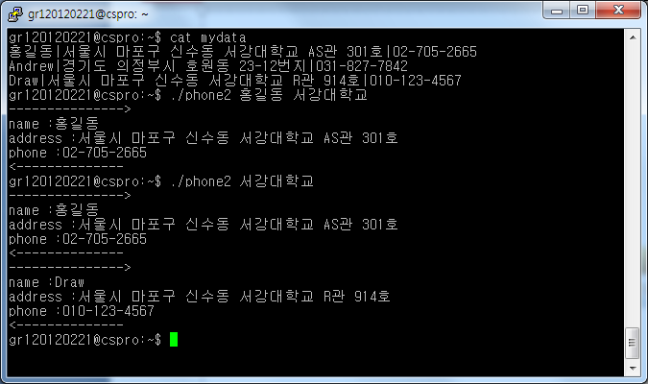
3주차 과제

Slide 8
제출 방식
제출 방식
- 메일 제목 :
[컴실1_X주차실습]분반_학번_이름
[컴실1_X주차과제]분반_학번_이름
Ex > [컴실1_1주차실습]2반_20110000_홍길동
- 첨부 파일(제출물 압축해서 첨부) :
컴실1_분반_X주차_학번.zip
Ex > 컴실1_1반_1주차_20110000.zip
##### 형식 틀릴 시 감점!

Slide 9
제출 이메일 및 날짜
제출 이메일
2019_comsil1@naver.com
제출 기한
- 실험일 전날(화요일) 23:59까지
- late 안받음. late 시 0점 처리.
Ex > 화요일 실험반의 경우 월요일 23:59까지 제출.
- 예비, 결과 보고서의 경우 실험일에 담당 조교에게 제출할 것.(역시 late 받지 않음)

